Slide 1
第３章 系统总线
3.1 总线的基本概念
3.2 总线的分类
3.3 总线特性及性能指标
3.4 总线结构
3.5 总线控制
Notes:
4学时。
重难点：
1.总线基本概念
2.总线的分类
3.总线仲裁方法
4.总线标准
（一）总线概述
总线的基本概念 、总线的分类、总线的组成及性能指标
（二）总线仲裁
集中仲裁方式 、分布仲裁方式
（三）总线操作和定时
同步定时方式、异步定时方式
（四）总线标准

Slide 2
3.1 总线的基本概念
一、为什么要用总线
控制器
CPU, I/O,MEM两种连接方式：
数据
计算
输入设备
存储器
输出设备
程序
结果
分散连接
VS
总线连接
运算器
存储器
布线简单、清晰；并于集中控制
输入设备
运算器
输出设备
控制器
Notes:
画图举例

Slide 3
二、什么是总线
总线是连接多个部件的信息传输线，
是各个部件共享的传输介质
是多个系统功能部件之间进行数据传送的公共通路
Notes:
每段时间内,每个信道只能传送一个信息;

Slide 4
三、常见的总线结构
1.单总线（系统总线）
CPU
主存
I/O接口
I/O接口
…
I/O接口
I/O
设备1
I/O
设备2
I/O
设备n
…

Slide 5
三、常见的总线结构
2.以CPU为中心的双总线
中央处理器
CPU
I/O总线
M
总
线
I/O接口
I/O接口
…
I/O接口
主存
I/O
设备1
I/O
设备2
I/O
设备n
…

Slide 6
三、常见的总线结构
3.以mem为中心的双总线
系统总线
CPU
主存
I/O接口
…
I/O接口
存储总线
I/O
设备1
I/O
设备n
…

Slide 7
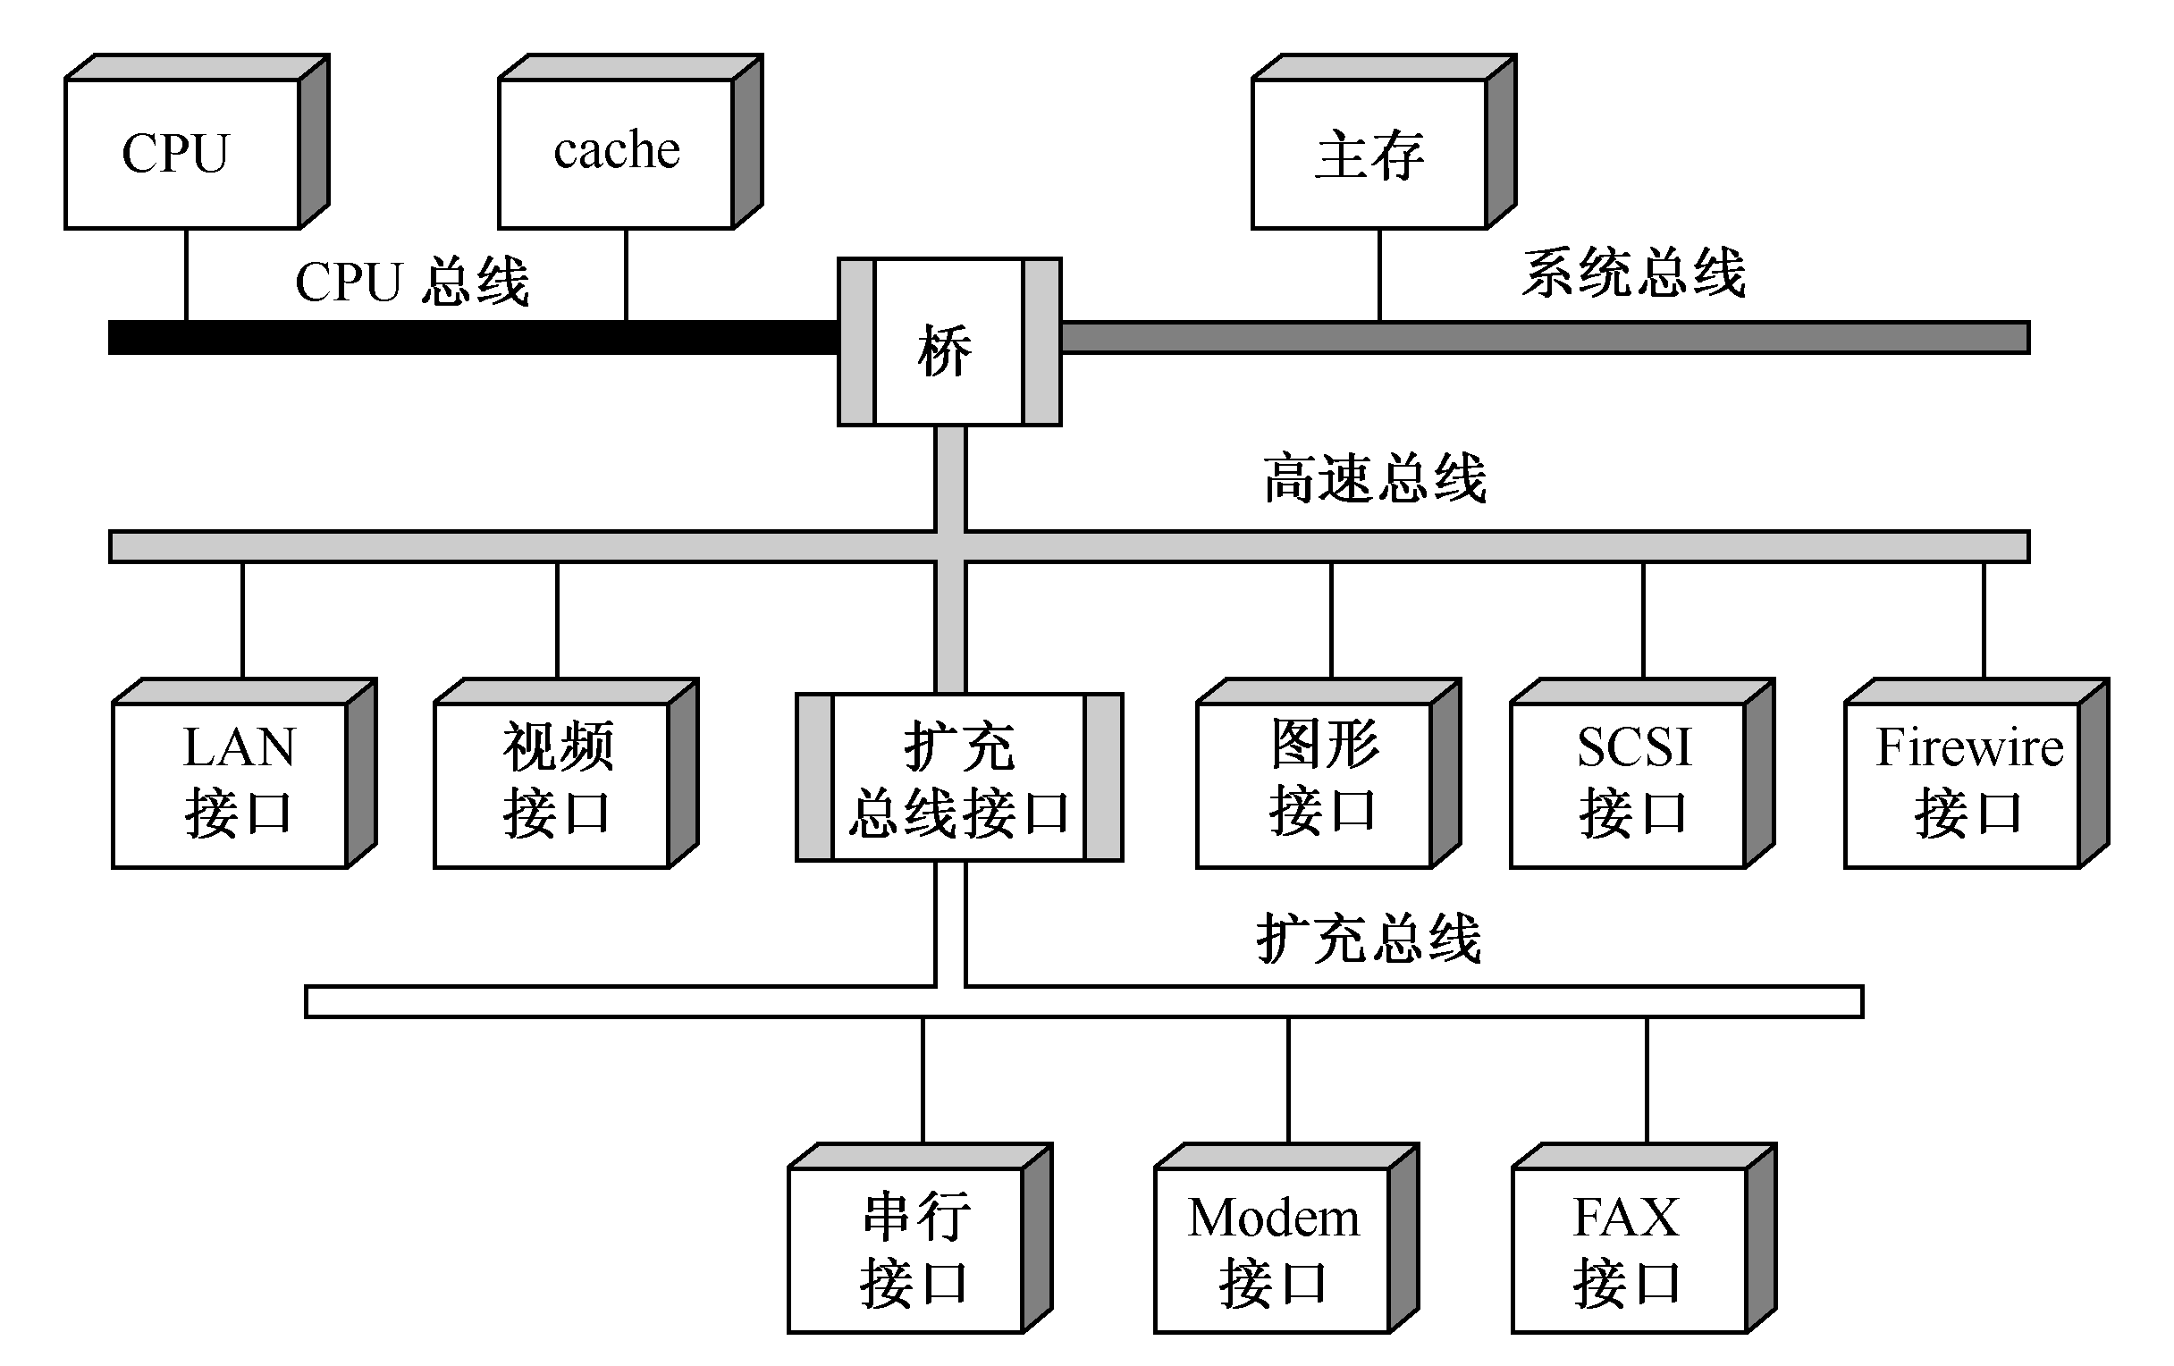
三、常见的总线结构
4.多总线结构——采用多条总线，不同速度的设备使用不同总线连接。
CPU总线，系统总线和高速总线通过桥相连
高速总线通过扩充总线接口与扩充总线相连

Slide 8
3.2 总线分类
按传送方式：并行/串行总线
按数据宽度：8位/16位/32位/64位
按连接部件不同，分为：
  片内总线
  系统总线
  通信总线: 用于计算机系统之间或计算机系统与其它系统、设备（如控制仪表、移动通信等）之间的通信。

Slide 9
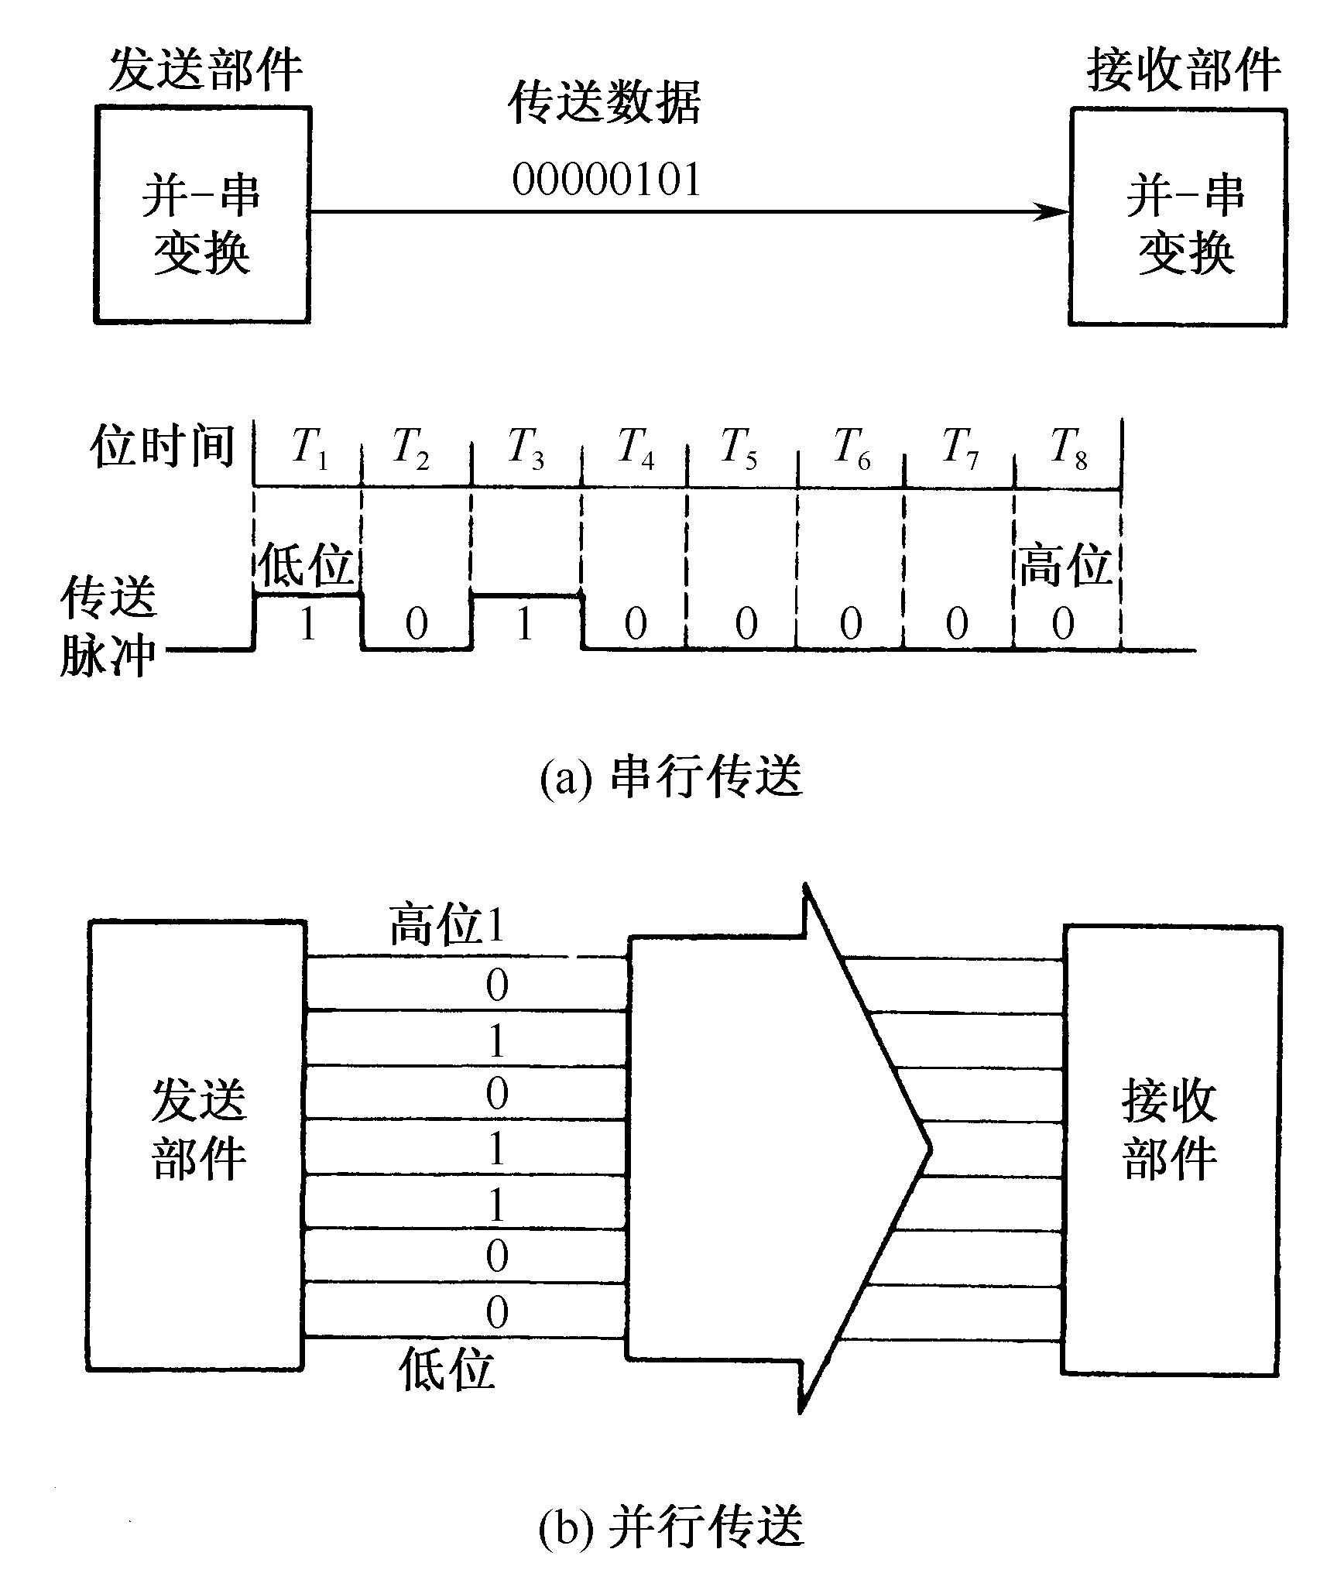
并行传输/串行传输
计算机系统中，传输信息基本有三种方式：
串行传送：使用一条数据传输线，采用脉冲传送
  成本比较低廉，适合远距离传输
  缺点是速度慢
并行传送：每一数据位需要一条传输线，采用电位传送
  计算机系统内都采用并行传送的方式
分时传送：总线复用或是共享总线的部件分时使用总线

Slide 10
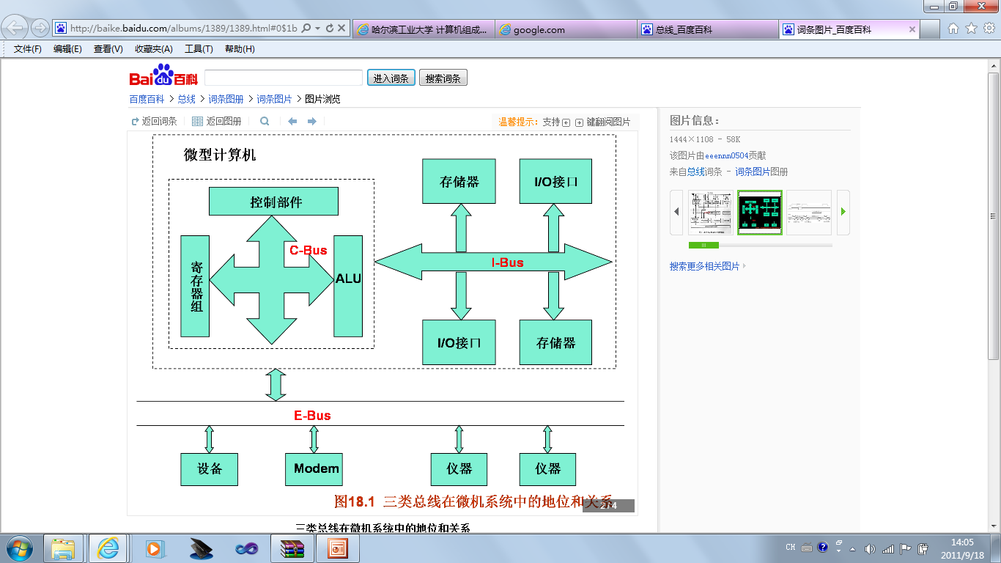
(1)片内总线
也称片总线(Chip Bus, C-Bus)。是CPU内部，连接ALU、CU、寄存器等的信号传输线
(3)通信总线
也称外总线(External Bus, E-Bus)。用于计算机系统之间或计算机系统与其它系统、设备（如控制仪表、移动通信等）之间的通信。
(2)系统总线
也称总线，或内总线(Internal Bus, I-Bus)。连接CPU、内存储器、I/O接口的信号传输线。
包括数据总线DB（Data Bus）、地址总线AB（Address Bus）和控制总线CB（Control Bus）
Notes:
(1)片总线(Chip Bus, C-Bus)——片内总线。CPU内部，连接ALU,CU,寄存器等的数据传输线
(2) 内总线(Internal Bus, I-Bus)——系统总线。包括数据总线DB（Data Bus）、地址总线AB（Address Bus）和控制总线CB（Control Bus）。
(3) 外总线(External Bus, E-Bus)——通信总线

Slide 11
系统总线根据传送信号总类不同，分为：
数据总线
双向 与机器字长、存储字长有关
地址总线
单向 与存储地址、 I/O地址有关
控制总线
有出 有入
存储器读、存储器写
总线允许、中断确认
中断请求、总线请求
Notes:
DB,AB,CB (P99 图4.40）

Slide 12
3.3 总线特性及性能指标
（系统）总线由许多导线直接印刷到电路板上，延伸到各个部件。
主存
I/O
主存
CPU
CPU
插板
插板
插板
插板
插板
BUS
主板
Notes:
（看书P45-52）
总线物理实现

Slide 13
1.总线特性（了解）
总线的特性可分为：
  机械特性：总线的物理连接方式（根数、插头、插座形状，引脚排列方式）
  功能特性：每根线的功能（数据、地址、控制）
  电气特性：每根线上信号的传递方向及有效电平范围。
  时间特性：规定了每根总线在什么时间有效。

Slide 14
2.总线的性能指标
1. 总线宽度
数据总线 的根数
2. 总线带宽
每秒传输的最大字节数（MBps）
3. 时钟同步/异步
同步、不同步
4. 总线复用
地址线 与 数据线 共用一组物理线路
5. 信号线数
地址线、数据线和控制线的 总和
6. 总线控制方式
并发、自动、仲裁、逻辑、计数
7. 其他指标
如负载能力
Notes:
总线的负载能力既驱动能力，是指当总线接上负载后，总线输入输出的逻辑电平是否能保持在正常的额定范围内。通常用可连接扩增电路板数来反映总线的负载能力。

Slide 15
总线带宽
总线带宽 —— 总线能达到的最高传输速率。它是衡量总线性能的重要指标。
总线带宽会受到总线长度、总线驱动器/接收器性能、连接的模块数等因素影响。
通常用单位时间总线上传输的字节（位）数表示。
并行总线带宽(MB/s)
= 并行总线时钟频率(MHz) * 并行总线位宽(bit/8 = B) * 每时钟传输几组数据
Notes:
可能多个总线时钟周期传送一组数据；也可能一个总线时钟周期传送多组数据（流水线）

Slide 16
【例1】
（1）某总线在一个总线周期中并行传送4个字节的数据，假设一个总线周期等于一个总线时钟周期，总线时钟频率为33MHz，总线带宽是多少?
（2）如果一个总线周期中并行传送64位数据，总线时钟频率升为66MHz，总线带宽是多少?
（1）Dr=D/T=D×f=4B×33×10⁶/s=132MB/s
（2）64/8=8B
Dr=D×f=8B×66×10⁶/s=528MB/s

Slide 17
3.总线标准
总线标准 | 数据线 | 总线时钟频率 | 带宽
ISA (Industrial Standard Architecture) | 16 | 8 MHz（独立） | 16 MBps
EISA (Extended …) | 32 | 8 MHz（独立） | 32MBps
VESA(VL-BUS, Vedio Local-Bus) | 32 | 33 MHz（CPU） | 133 MBps
PCI (Peripheral Component Interconnect) | 32 64 | 33 MHz（独立） 66 MHz（独立） | 132 MBps 528 MBps
AGP (Accelerated Graphics Port) | 32 | 66.7 MHz（独立） 133 MHz（独立） | 266 MBps 533 MBps
RS-232 | 串行通信 总线标准 | 数据终端设备（计算机）和数据通信设备（调制解调器）之间的标准接口
USB | 串行接口 总线标准 |  | 1.5 Mbps (USB1.0) 480 Mbps (USB2.0) 5Gbps（USB3.0）
Notes:
总线标准——可理解为系统与各模块、模块与模块之间的一个互连的标准界面。
总线标准的设置主要解决不同厂家各类模块化产品的兼容问题；目前流行的总线标准有：ISA、EISA、PCI等；
即插即用——指任何扩展卡插入系统便可工作。EISA、PCI等具有此功能。
AGP（Accelerated Graphics Port）是在PCI总线基础上发展起来的，主要针对图形显示方面进行优化，专门用于图形显示卡。AGP标准也经过了几年的发展，从最初的AGP 1.0、AGP2.0 ，发展到现在的AGP 3.0，如果按倍速来区分的话，主要经历了AGP 1X、AGP 2X、AGP 4X、AGP PRO，最高版本就是AGP 3.0，即AGP 8X。AGP 8X的传输速率可达到2.1GB/s，是AGP 4X传输速度的两倍。随着显卡速度的提高，AGP插槽已经不能满足显卡传输数据的速度，目前AGP显卡已经逐渐淘汰，取代它的是PCI Express插槽。

Slide 18
例题（14年期末试题）
下列选项中的英文缩写均为总线标准的是：
A. PCI，ALU，USB，EISA
B. ISA，SCSI，RAM，MIPS
C. ISA，CPU，VESA，EISA
D. USB，I2C，PCI，PCI-Express
SCSI(Small Computer System Interface)，是早期硬盘接口标准，之后还有IDE和SATA标准。
Notes:
I2C（Inter－Integrated Circuit）总线是用于连接微控制器及其外围设备。

Slide 19
3.4 总线结构（P53~55）
一、单总线结构
二、双总线结构
三、多总线结构
Notes:
冲突、效率

Slide 20
二、多总线结构（P53-54图）
1. 双总线结构
主存总线
CPU
主存
通道
I/O总线
具有特殊功能的处理器，
由通道对I/O统一管理
…
I/O接口
I/O接口
…
设备0
设备n

Slide 21
2. 三总线结构
I/O总线
CPU
主存总线
主存
I/O接口
I/O接口
…
I/O接口
DMA总线
高速外设
设备1
…
设备n

Slide 22
3. 三总线结构的又一形式
局部总线
CPU
Cache
主存
局部I/O控制器
系统总线
局域网
SCSI
扩展总线接口
Modem
串行接口
扩展总线
Notes:
同一类速度级别的部件使用同一总线

Slide 23
4. 四总线结构
主存
CPU
Cache/桥
局部总线
系统总线
SCSI
图形
多媒体
局域网
高速总线
FAX
扩展总线接口
Modem
串行接口
扩展总线

Slide 24
3.5 总线控制
现代计算机系统中，往往有多个总线主控部件（主设备）。若多个主设备同时要使用总线时，由总线控制器的判优、仲裁逻辑按一定的优先级顺序，确定哪个主设备使用总线。
Notes:
大部分时候总线由CPU控制, (对于复杂系统)可能有多个处理器或者总线主控部件(主设备), 如果它们同时请求使用总线, 就存在总线判优的问题

Slide 25
一、总线判优控制
总线仲裁（判优）方式分为：
链式查询
集中式仲裁
计数器定时查询
独立请求方式
分布式仲裁：控制逻辑分散在与总线相连的各个部件或设备上

Slide 26
1、集中式仲裁——链式查询
BS －总线忙
BR－总线请求
BG－总线同意
总
线
控
制
部
件
数据线
地址线
BS
BR
I/O接口0
I/O接口1
I/O接口n
I/O接口1
…
BG
…

Slide 27
1、集中式仲裁——链式查询
BG信号采用链式的结构传导。
特点：
1. 离总线控制部件最近的主设备有最高的优先级，越远优先级越低
2. 对电路故障很敏感
3. 结构简单，容易扩充设备
总
线
控
制
部
件
BS
BR
I/O接口0
I/O接口1
I/O接口n
I/O接口1
…
BG
…

Slide 28
2、集中式仲裁——计数器定时查询方式
BS －总线忙
BR－总线请求
总
线
控
制
部
件
数据线
地址线
设备地址
BS
1
0
BR
计数器
I/O接口0
I/O接口1
I/O接口1
…
I/O接口n

Slide 29
2、集中式仲裁——计数器定时查询方式
增加了计数器，没有BG信号，多了一组设备地址线，用于检测当前最高优先级设备。
特点：
1. 计数器初值可以由程序控制，最高优先级可以设置
2. 对电路故障不太敏感
3. 结构相对复杂
总
线
控
制
部
件
数据线
地址线
设备地址
BS
1
0
BR
计数器
I/O接口0
I/O接口1
I/O接口1
…
I/O接口n

Slide 30
3、集中式仲裁——独立请求方式
BG－总线同意
BR－总线请求
总
线
控
制
部
件
数据线
地址线
BG_{n}
BR_{n}
BG₁
BR₁
BG₀
BR₀
I/O接口0
I/O接口1
…
I/O接口n
排队器
排队器

Slide 31
3、集中式仲裁——独立请求方式
每个设备一组BR，BG应答信号。
特点：
1. 响应速度最快
2. 排队器灵活控制优先级
3. 控制线多，线路复杂
总
线
控
制
部
件
数据线
地址线
BG_{n}
BR_{n}
BG₁
BR₁
BG₀
BR₀
I/O接口0
I/O接口1
…
I/O接口n
排队器
排队器

Slide 32
二、总线通信控制（P59）
完成一次总线操作的时间称为总线周期，它由四个部分组成：
  申请分配阶段——请求仲裁结构授予总线控制权
  寻址阶段——主设备输出要访问从模块地址
  传数阶段——数据传输
  结束阶段——主模块让出总线使用权

Slide 33
总线通信的四种方式
同步通信
由统一时标控制数据传送
异步通信
采用应答方式 ，没有公共时钟标准
半同步通信
同步、异步结合
分离式通信
充分挖掘系统总线每个瞬间的潜力(少见)
Notes:
同步 诺曼底登陆 空降1944.6.6 凌晨1点15分，进攻1944.6.6 6点30分
异步 甲发信号弹，乙发信号弹应答，开始进攻
半同步——同步+“READY”检测

Slide 34
同步数据输入(一个传输周期由4个时钟周期构成）
总线传输周期
时钟
T₁
T₂
T₃
T₄
地址
读
命令
数据
注意区分：
总线周期——总线传输周期——时钟周期
Notes:
总线周期——总线传输周期——时钟周期

Slide 35
同步数据输出
总线传输周期
时钟
T₁
T₂
T₃
T₄
地址
数据
写
命令

Slide 36
P61 例3.1
假设总线的时钟频率为100MHz，总线的传输周期为4个时钟周期，总线的宽度为32位，试求总线的数据传输率。若想提高一倍数据传输率，可采取什么措施？
数据传输率——单位时间内传输的数据位数（MBps），和总线带宽的概念基本一致。

Slide 37
异步通信（应答方式）
主设备
请
求
回
答
从设备
不互锁
半互锁
全互锁
单机
多机
网络通信

Slide 38
异步串行传送的格式
例题：用异步通信方式传送字符“A”和“8”，数据有7位，偶校验1位。起始位1位, 停止位1位，请分别画出波形图。（来自题库）
采用串行异步通信，每个字符的格式为：
  起始位+数据位+校验位+停止位
  起始位为低电平（0）
  数据位从最低位开始，到最高位
  停止位为高电平（1）
Notes:
‘A’ 1000001 偶校验为0
‘8’ 0111000 偶校验为1

Slide 39
串行通信中的几个概念
波特率指数据信号对载波的调制速率，它用单位时间内载波调制状态改变次数来表示，其单位为波特(Baud)
波特率
比特率
传送速率
比特率是数字信号的传输速率，它用单位时间内传输的二进制代码的有效位(bit)数来表示，其单位为每秒比特数bit/s(bps)
传送速率也是衡量数字信号的传输速率的指标，通常用字符/秒作为单位。

Slide 40
例题分析
例3.2(p62)
  波特率(p62)
  比特率(p64)
例3.3(p63)
例3.4(p64)

Slide 41
练习1
在集中式总线仲裁中，（ ）方式对电路故障最敏感。 A、菊花链方式 B、独立请求方式 C、分布式 D、计数器定时查询方式
计算机使用总线结构的主要优点是便于实现积木化，同时： A、减少了信息传输量 B、提高了信息传输的速度 C、减少了信息传输线的条数 D、加重了CPU的工作量
系统总线中地址线的功能是： A、选择主存单元地址 B、 选择进行信息传输的设备 C、选择外存地址 D、指定主存和IO设备接口电路的地址
采用串行接口进行7位ASCII码传送，带有1位奇校验位，1位起始位和1位停止位,当传输率为9600波特时，字符传送速率为： A、960 B、873 C、1372 D、480

Slide 42
练习2
同步通信之所以比异步通信具有较高的传输速率，是因为： A、同步通信不需要应答信号且总线长度比较短 B、同步通信用一个公共的时钟信号进行同步 C、同步通信中，各部件存取时间比较接近 D、以上各项因素的综合结果
在集中式总线仲裁中，（ ）方式响应时间最快。 A、链式查询 B、独立请求 C、计数器定时查询 D、分布
计算机系统的输入输出接口是（ ）之间的交接界面。 A、CPU与存储器 B、存储器与外围设备 C、主机与外围设备 D、CPU与系统总线

Slide 43
练习3
在计数器定时查询方式下，若每次计数从0开始，则 A、设备号小的优先级高 B、设备号大的优先级高 C、每个设备使用总线的机会相同 D、以上都不对
在集中式总线仲裁中，方式相应最快。 A、链式查询 B、独立请求 C、计数器定时查询 D、不能确定
系统总线是指 A、运算器、控制器、寄存器之间的连接部件 B、运算器、寄存器、主存之间的连接部件 C、运算器、寄存器、外围设备之间的连接部件 D、CPU、主存、外围设备之间的连接部件

Slide 44
小结
1.掌握总线的基本概念 、总线的分类、总线的组成及性能指标
2.掌握总线仲裁方式（集中仲裁方式 、分布仲裁方式）
3.掌握总线通信控制（同步通信、异步通信）
4.理解总线标准

